Slide 1

Projet d’expansion à l’international
Analyse exploratoire des données sur l’éducation de la Banque Mondiale : trouver les pays avec les plus forts potentiels d’expansion et déterminer dans quels pays opérer en priorité.

Slide 2
Analyse générale et découverte des fichiers de la banque mondiale
edStatsCountry
Informations géographiques des pays, des données économiques et différentes dates des études
241 lignes et 31 colonnes
2113 NaN sur 7471 soit 28 % de NaN
Pas de doublons
edStatsCountrySeries
Références des sources de certains indicateurs par pays présents dans le jeu de données EdStatsCountry
613 lignes et 3 colonnes
Pas de valeurs manquantes
Pas de doublons
edStatsFootNote
Années de références de mises à jour des indicateurs par pays et la description des incertitudes, exceptions, remarques sur les mises à jour
643638 lignes et 5 colonnes
Pas de valeurs manquantes
Pas de doublons

Slide 3
Analyse générale et découverte des fichiers
edStatsData
Evolution de plusieurs indicateurs sur une période de 1970 à 2017 pour tous les pays du monde, avec des prédictions pour les années 2020 à 2100 : très intéressant pour notre étude
Données très anciennes et prospectives: ne pas toutes les garder
886 930 lignes et 69 colonnes
53 455 179 NaN sur 61 198 170 soit 87% de Nan
Pas de doublons
edStatsSeries
Les thèmes des indicateurs, les descriptions longues et les sources
3 665 lignes et 15 colonnes
33 213 NaN pour 54 975 données soit 45% de NaN
Pas de doublons

Slide 4
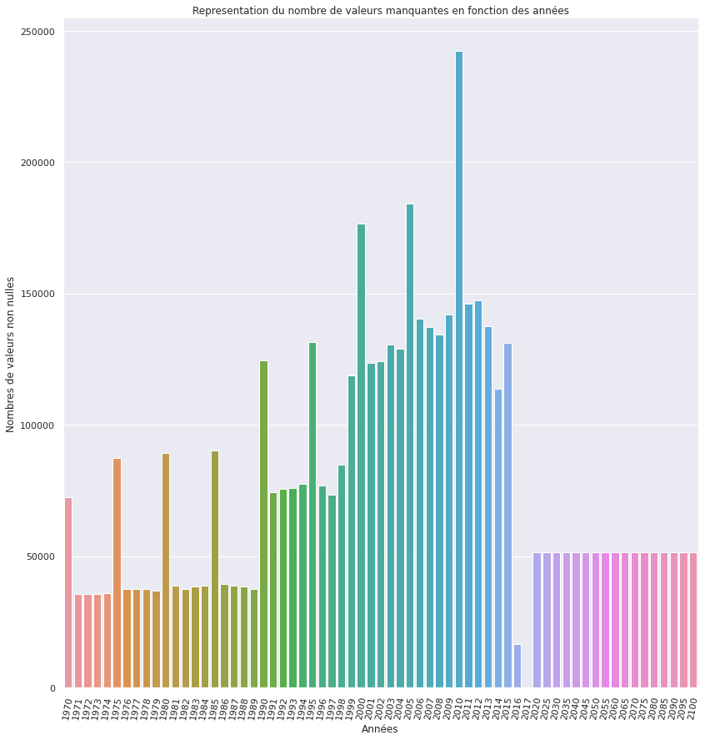
Données utilisées pour l’étude
Jeu de donnée edStatsData :
Variables qualitatives : « Country Name », « Country Code », « Indicator Name » et « Indicator Code »
Variables quantitatives : années choisies: 2000 à 2015
Jointure des variables « Income Group » et « Region » du dataset EdStatsCountry sur la variable « Country Code » en commun
Supression des pays n’ayant pas de valeurs pour « Region » et « Income Group »
Suppression des pays non présent dans edStatsCountrySeries

Slide 5
indicateurs Potentiels intéressants pour le besoin métier
Population, total
Population growth (annual %)
Population, ages 15-24, total
Enrolment in upper secondary general, both sexes (number)
Gross enrolment ratio, secondary, both sexes (%)
Enrolment in tertiary education, all programmes, both sexes (number)
Gross enrolment ratio, tertiary, both sexes (%)
Internet users (per 100 people)
Personal computers (per 100 people)
GDP, PPP (current international $)
GDP per capita, PPP (current international $)
Les types de données intéressantes pour des formations en ligne pour un public de niveau lycée et université :
Niveau Demographie : population totale, ciblage d'une tranche d'age 15-25 ans
Niveau Education : Nombre et taux d'étudiant dans le secondaire et le tertiaire
Deploiement internet : Taux d'utilisation d'internet, possession d'un ordinateur
Niveau Economique : PIB, PIB/habitant, niveau de revenu

Slide 6
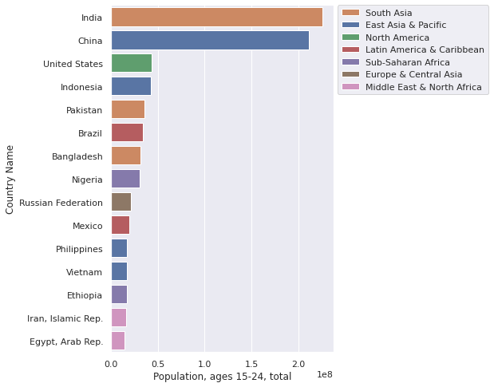
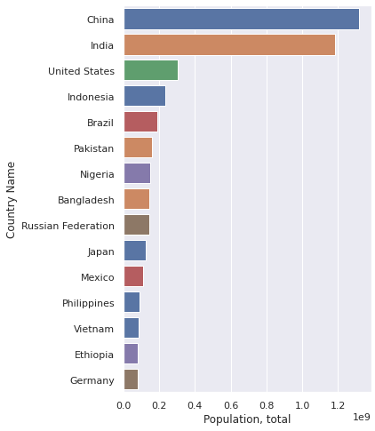
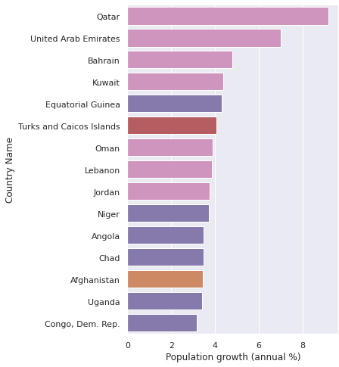
Data visualisations des Variables démographiques
population totale, taux de croissance de la population et population entre 15-24 ans

Slide 7
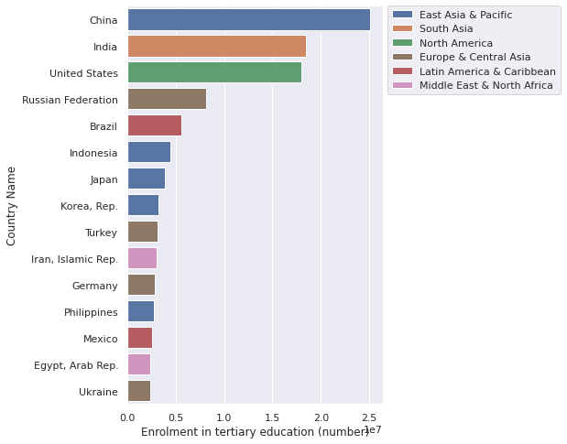
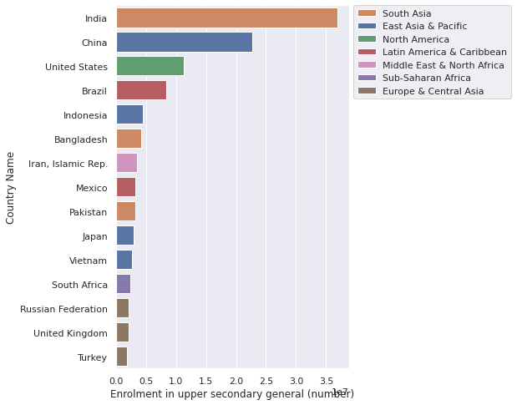
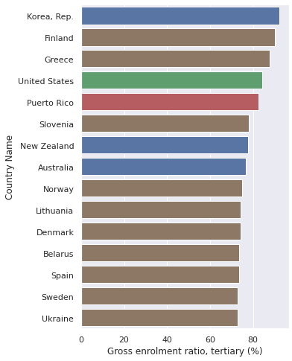
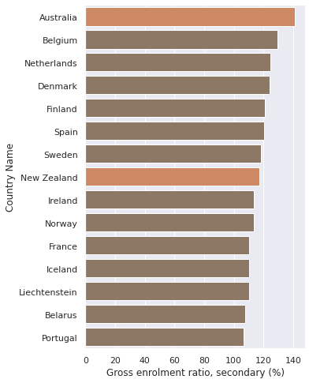
Data visualisations des Variables sur l’education
Nombre et taux d'étudiant dans le secondaire et le tertiaire

Slide 8
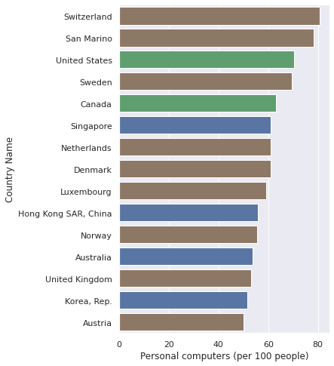
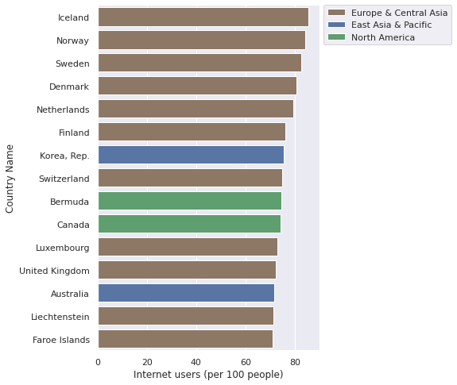
Data visualisations des Variables sur internet
Taux d'utilisation d'internet et possession d'un ordinateur

Slide 9
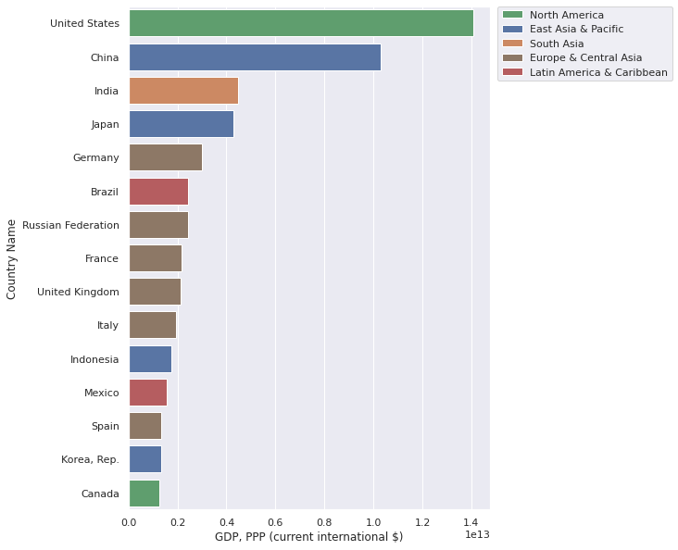
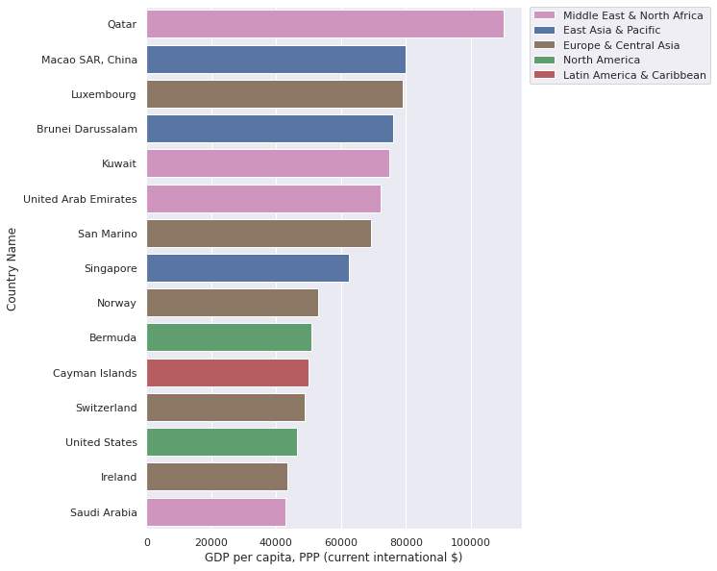
Data visualisations des Variables Economiques
PIB et PIB/habitant, PPA*, dollar international
*PPA: taux de conversion monétaire qui permet d’exprimer dans une unité commune les pouvoirs d’achats des différentes monnaies

Slide 10
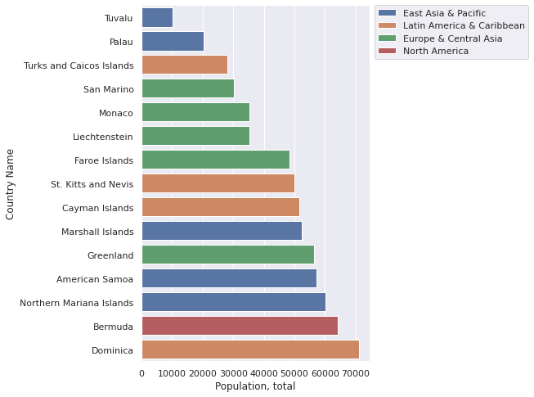
Analyse de la qualité des données
Suppression des petits pays pour l’étude
Population < 2 millions : supprimé 66 pays sur 210

Slide 11
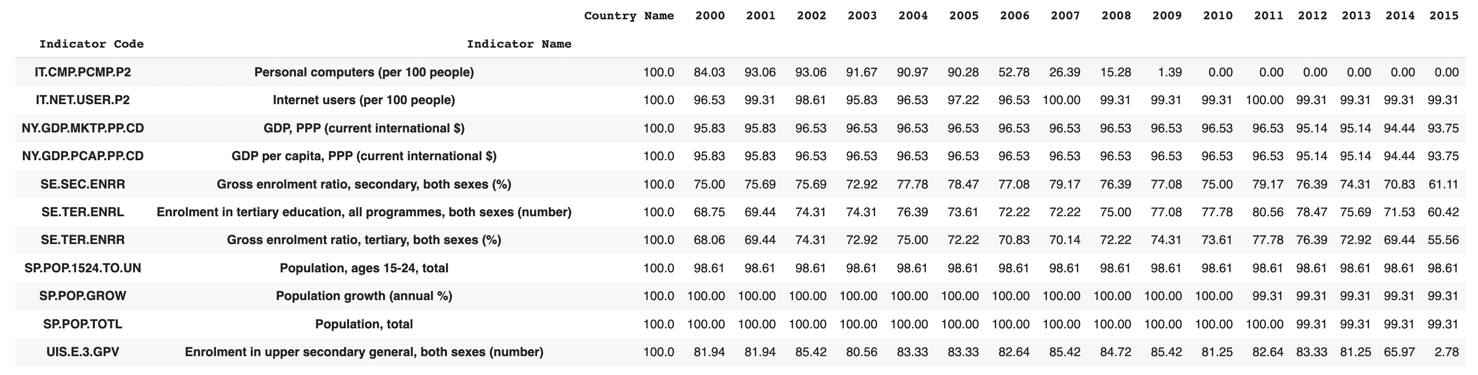
Analyse de la qualité des données
Valeurs manquantes en fonction des indicateurs
Indicateur « Personal Computer » non rempli de 2010 à 2015
Indicateur « Enrolment in upper secondary general, both sexes (number) » rempli à 2% en 2015

Slide 12
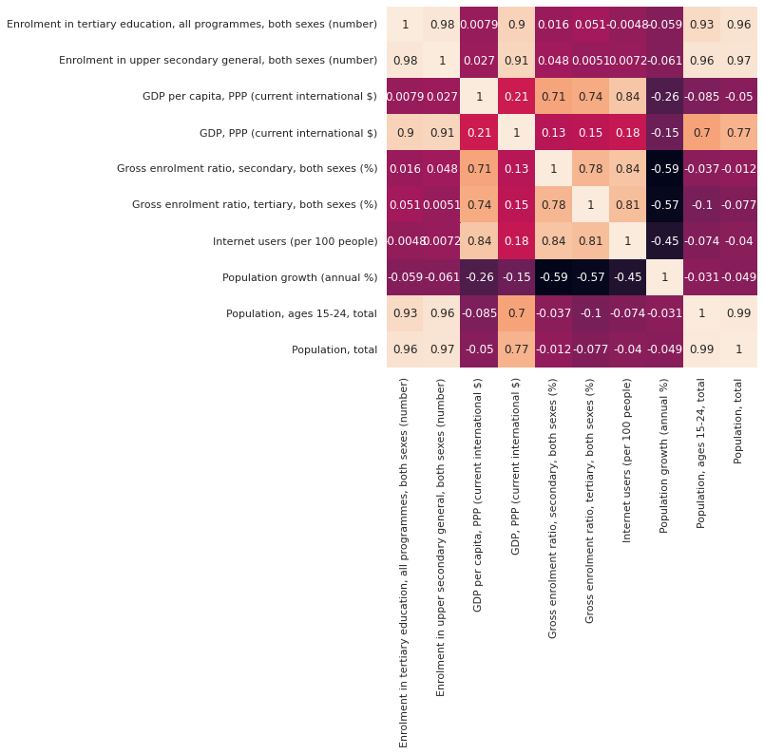
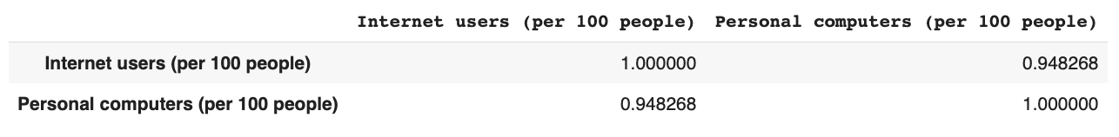
Analyse de la qualité des données: Choix des indicateurs finaux
HeatMap de corrélation
Indicateurs supprimés :
Possession d’un ordinateur personnel : pas de valeurs de 2010 à 2015, corrélée à 94% au taux d’utilisation d’internet
Population total : corrélée à 99% à la population des 15-25 ans
Nombre d’inscrit dans le secondaire et tertiaire : très corrélées entre elles
PIB, PPA: on garde le PIB/habitant

Slide 13
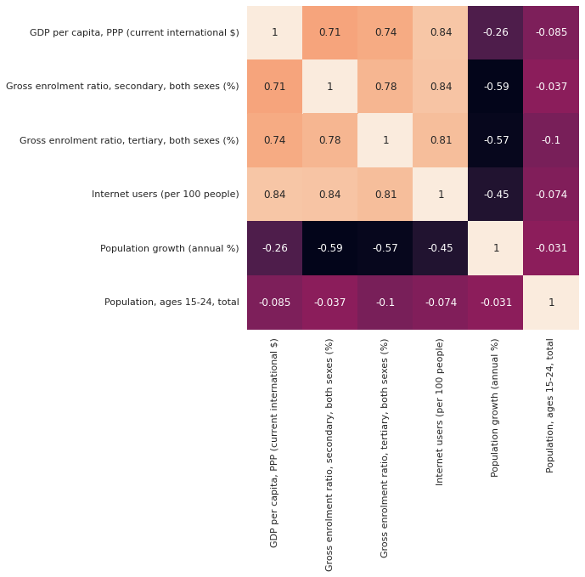
Analyse de la qualité des données: Choix des indicateurs finaux
HeatMap de correlation après suppression
Indicateurs choisis :
Population des 15-25 ans
Taux de croissance de la population
le taux brut de scolarisation secondaire
Le taux brut de scolarisation tertiaire
PIB par habitant, PPA

Slide 14
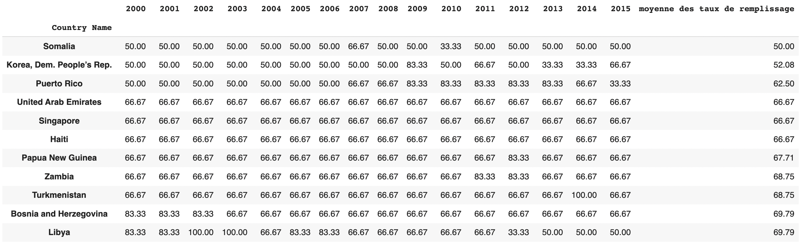
Analyse de la qualité des données: valeurs manquantes
Valeurs manquantes en fonction des pays:
Suppression des pays avec plus de 60% de Nan

Slide 15
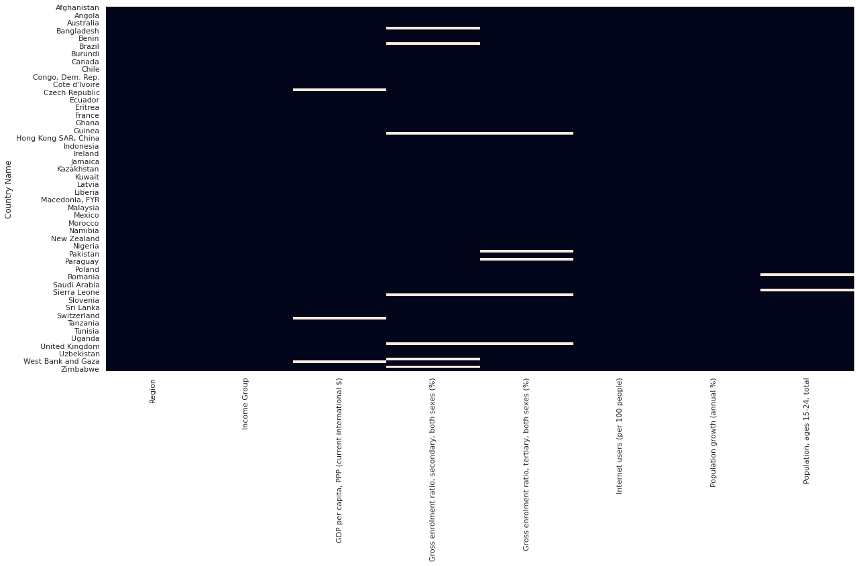
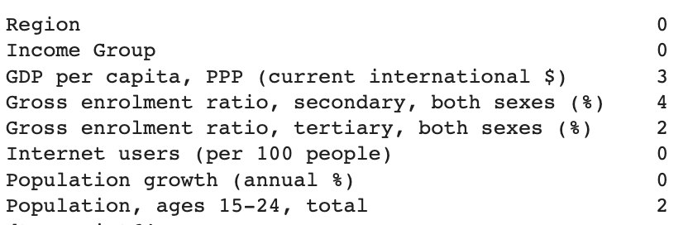
Analyse de la qualité des données: valeurs manquantes
HeatMap des valeurs manquantes restantes
Utilisation de fillna() avec comme méthode ffil : rempli successivement les Nan avec la valeur remplie précédente
il ne reste donc que les lignes des indicateurs rempli de Nan de 2000 à 2015
On supprime les lignes avec des NaNs sur plus de 2 indicateurs

Slide 16
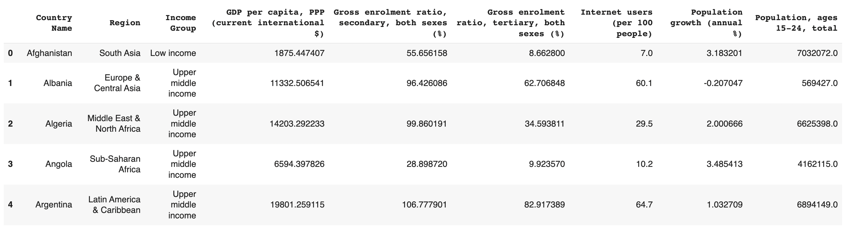
Analyse des données
On réalise un pivot avec l’année 2014 : dernière année rempli pour les indicateurs

Slide 17
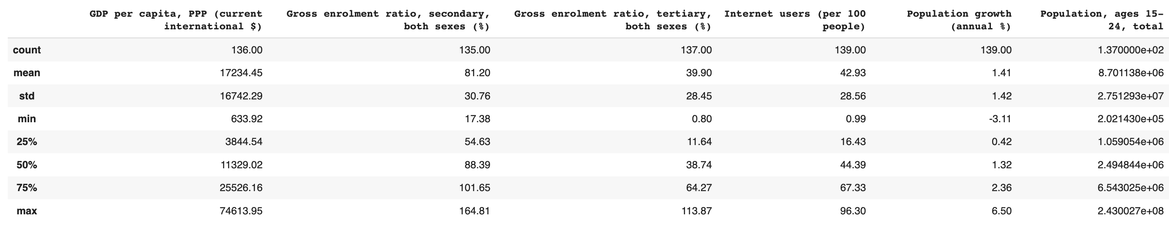
Analyse des données
Describe() du DataFrame pivoté

Slide 18
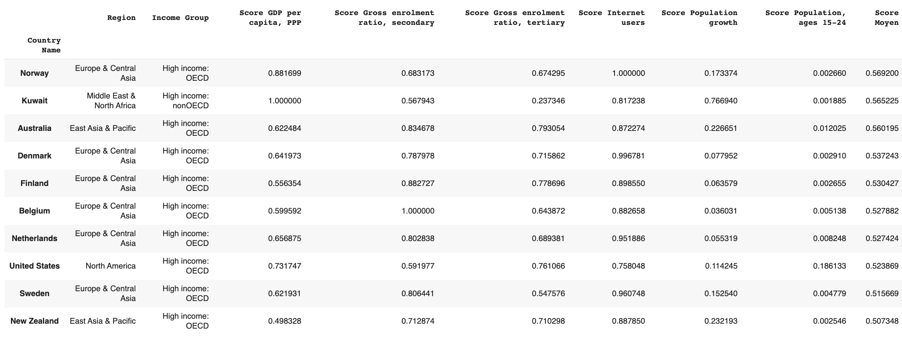
Analyse des données
Score avec pondération similaire pour chaque indicateur :
On divise chaque valeur par le maximum de sa colonne de façon à avoir des valeurs entre 0 et 1
On ajoute tous les scores et on les divise par leur nombre (6)

Slide 19
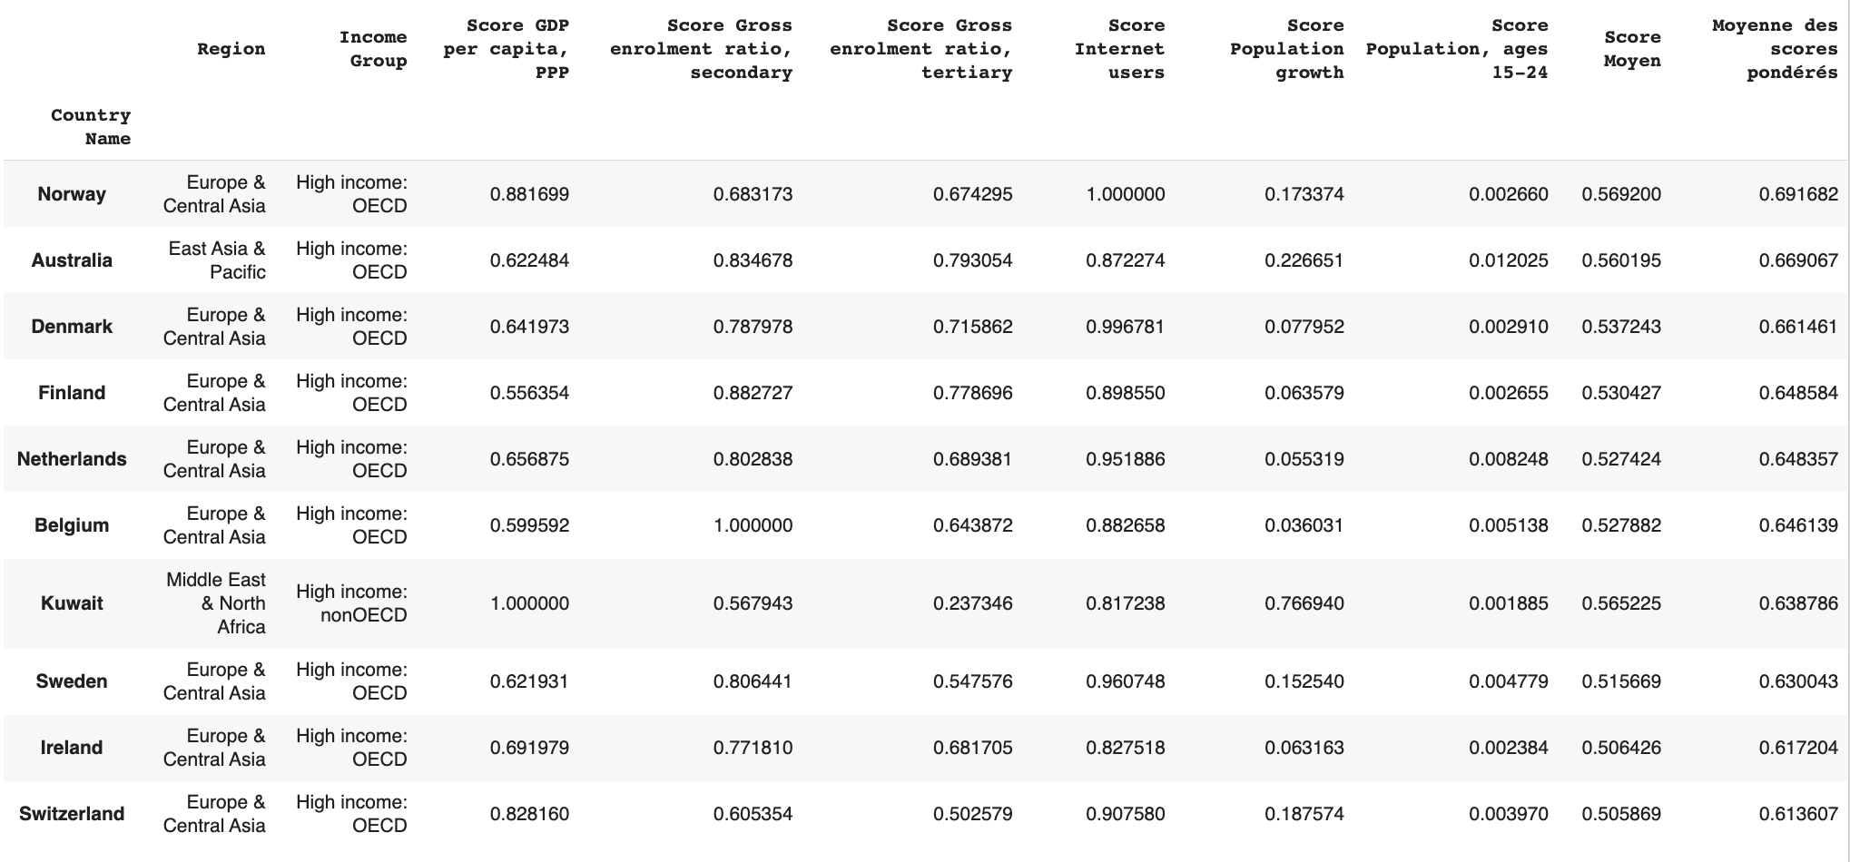
Analyse des données
Score en variant la pondération pour chaque indicateur :
On divise chaque valeur par le maximum de sa colonne de façon à avoir des valeurs entre 0 et 1.
On applique une pondération à chaque score en fonction de leur importance dans l’étude
On ajoute tous les scores et on les divise par la somme des pondérations
Pondération des indicateurs :
Internet : 4
PIB/hab : 3
Taux de scolarisation secondaire et tertiaire : 3
Taux de croissance de population : 2
Population âgée de 15-24 : 1

Slide 20
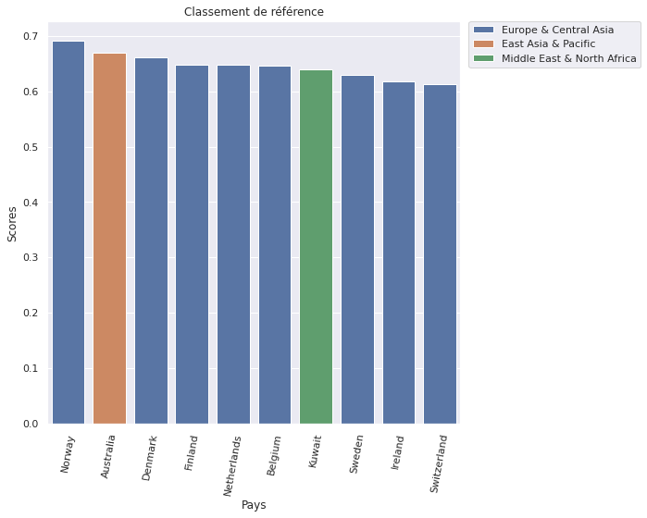
Conclusion
Le top 10 des pays où l'entreprise peut prendre des décisions d'ouverture
L’analyse exploratoire des données sur l’éducation de la banque mondiale permettent d’informer le projet d’expansion
Où sont les Etats Unis et la Chine ? Au rang 13 et 16

Slide 21
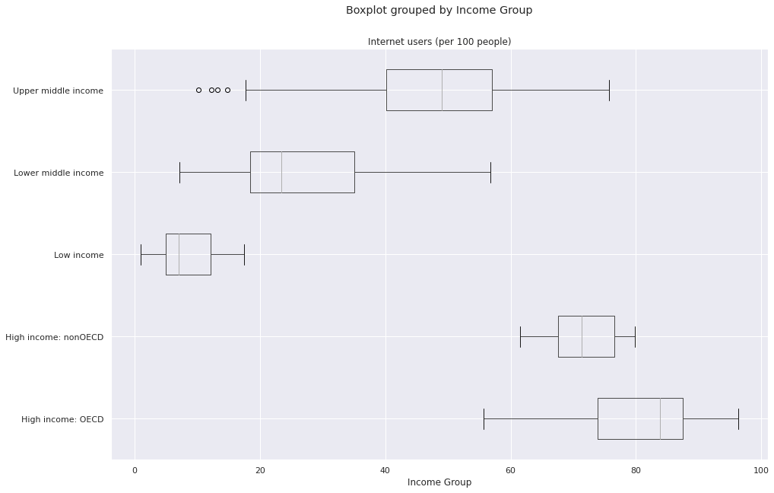
ANNEXE : Data visualisation
Boxplot des groupes de salaires
Plus le salaire est élevé, plus les populations ont tendance à avoir accès à internet

Slide 22
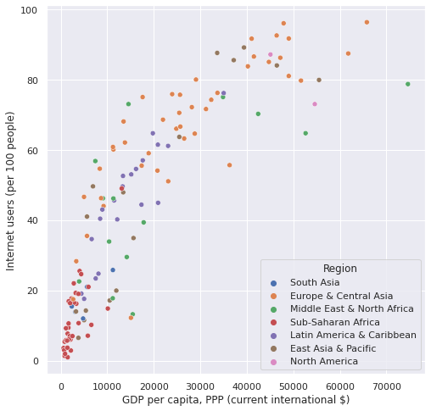
ANNEXE : Data visualisation
ScatterPlot de la relation entre les utilisateurs d’internet et le PIB/habitant
Plus le PIB/habitant est élevé, plus les habitants ont accès à internet

Slide 23
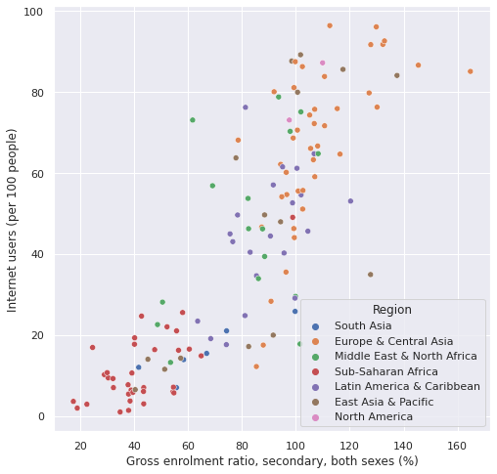
ANNEXE : Data visualisation
ScatterPlot de la relation entre les utilisateurs d’internet et le taux d’inscription au lycée
Plus le taux d'inscription au lycée est élevé dans un pays, plus le taux d'accès à internet est élevé

